Slide 1
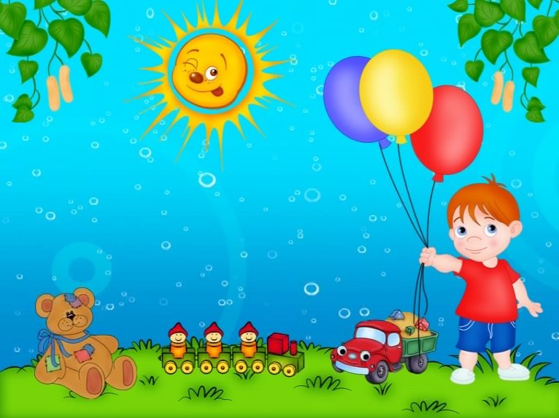
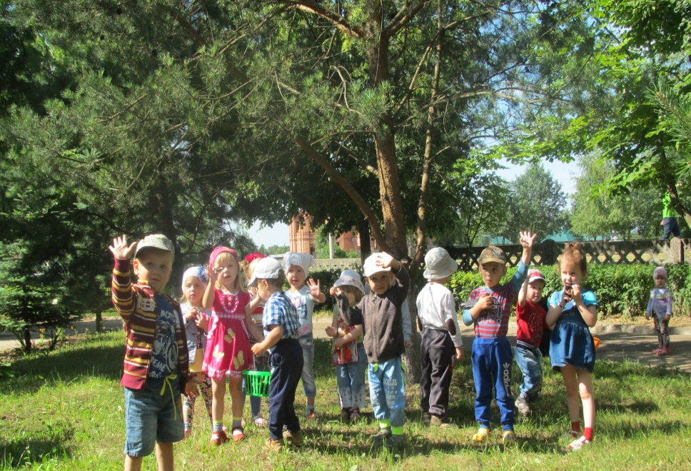
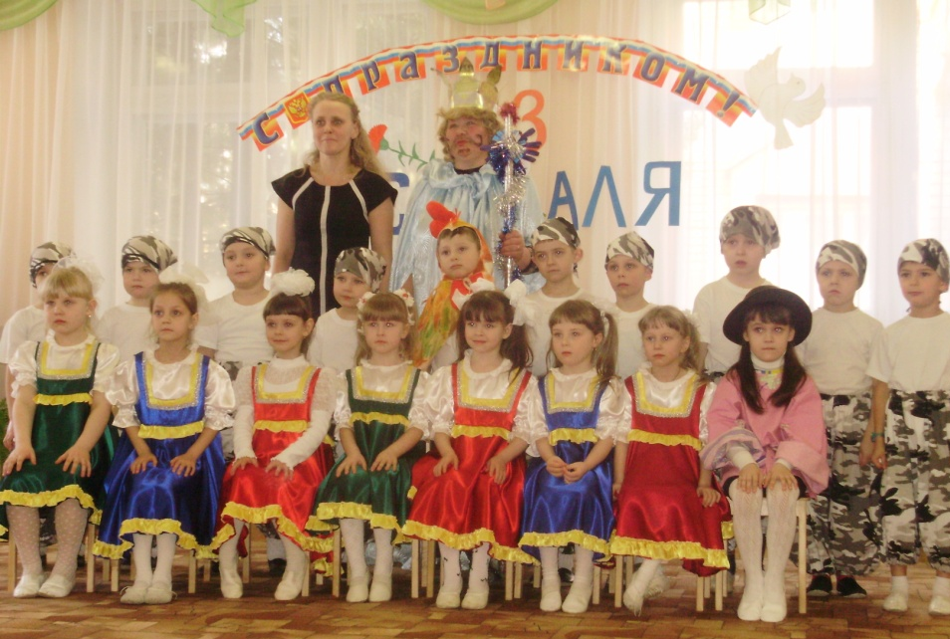
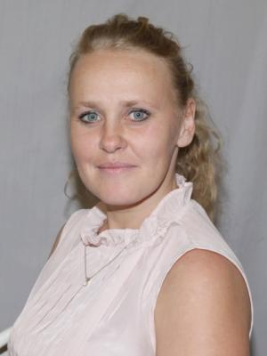
«Воспитанники – моя гордость»
Презентацию подготовила:
ИЛЬЮШЕНКОВА СВЕТЛАНА ВИКТОРОВНА
воспитатель МБДОУ детский сад №15 город Ярцево Смоленской обл.

Slide 2
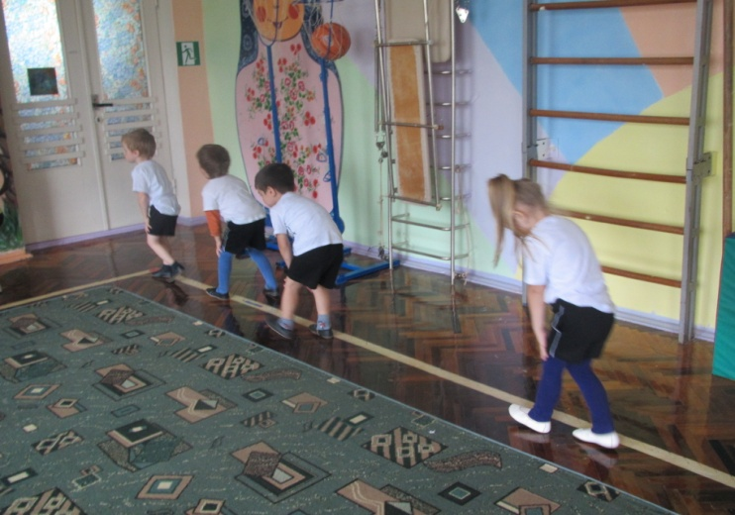
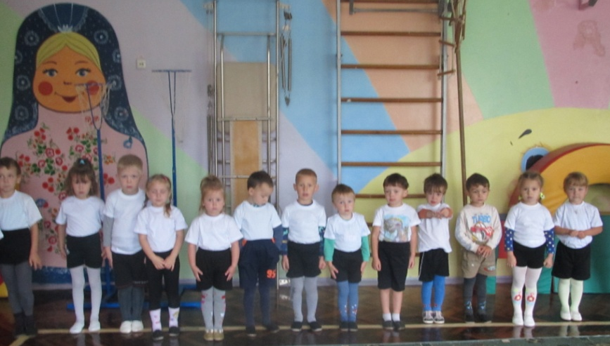
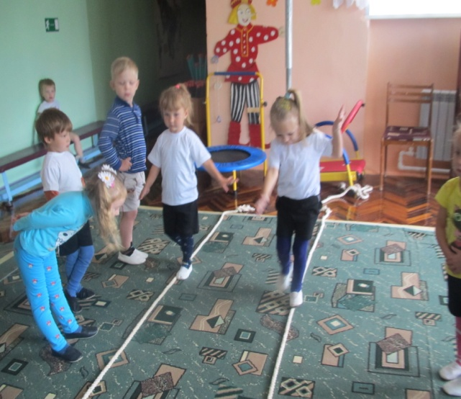
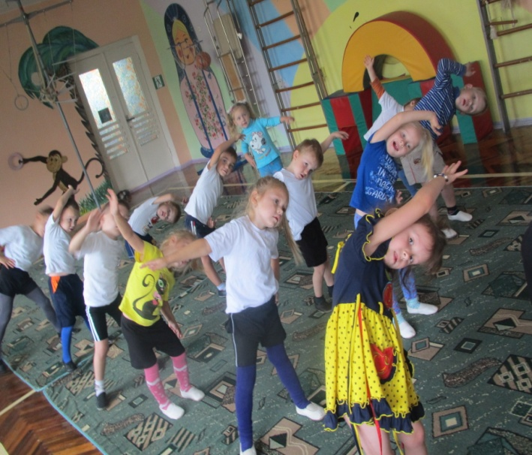
Чтоб здоровым быть сполна Физкультура всем нужна. Для начала по порядку - Утром сделаем зарядку! И без всякого сомненья Есть хорошее решенье - Бег полезен и игра, Занимайся детвора!

Slide 3
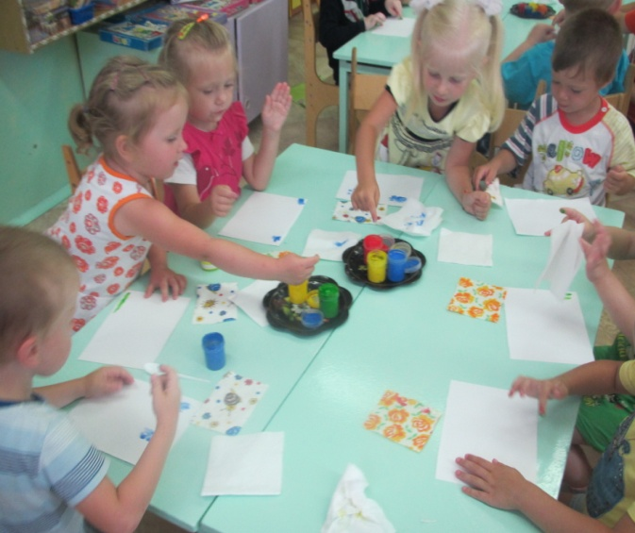
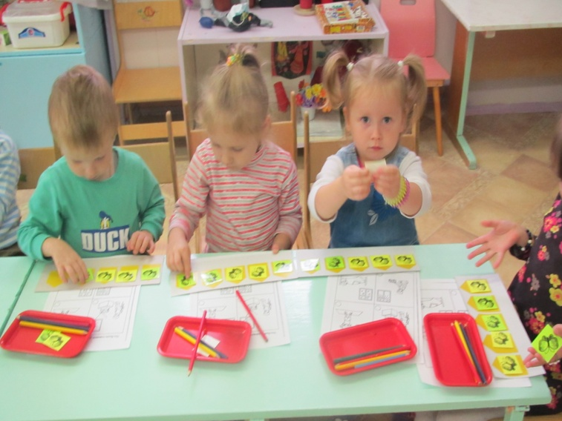
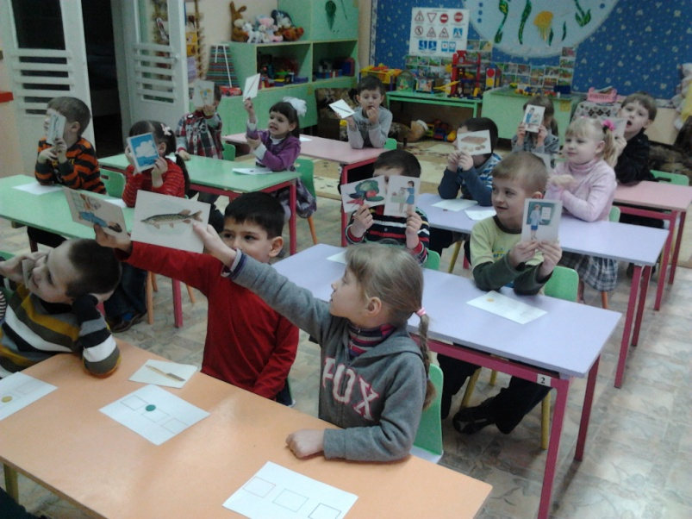
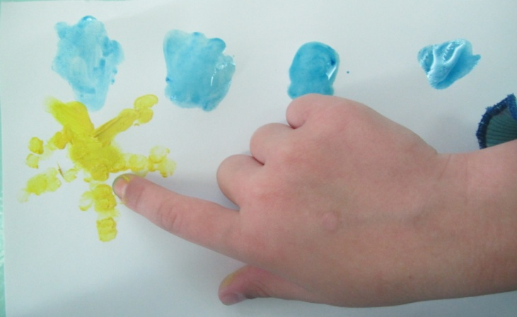
Мы учимся играя!
Математика. C утра Складывает дружно Громким хором детвора Яблоки и груши. После сна опять дела: Лепка, рисованье. День прошел, домой пора. Садик, до свиданья

Slide 4
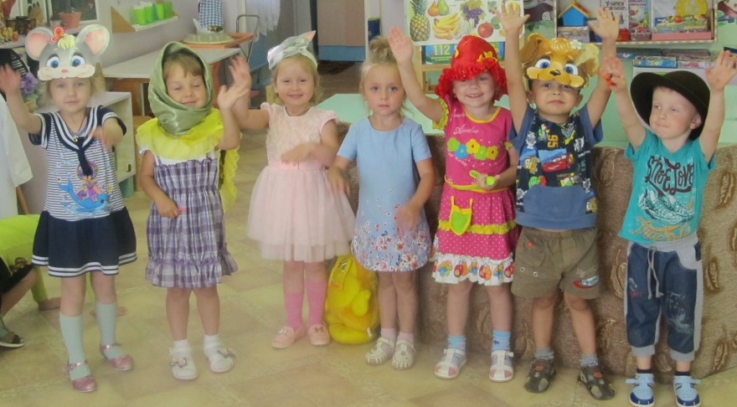
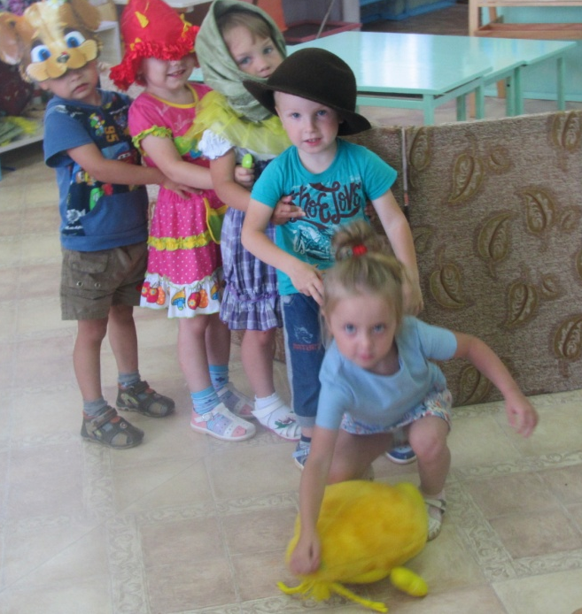
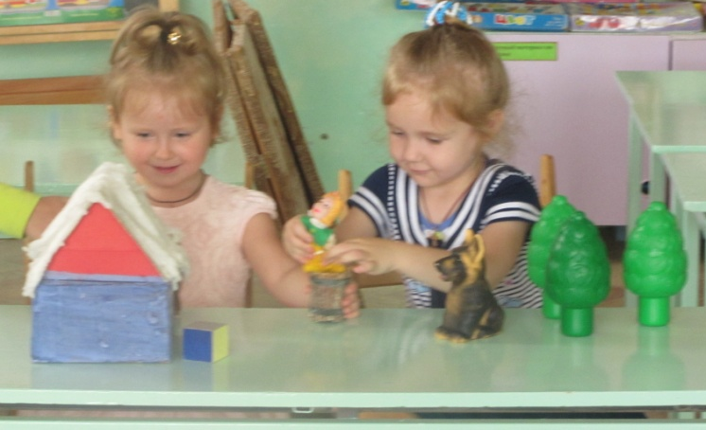
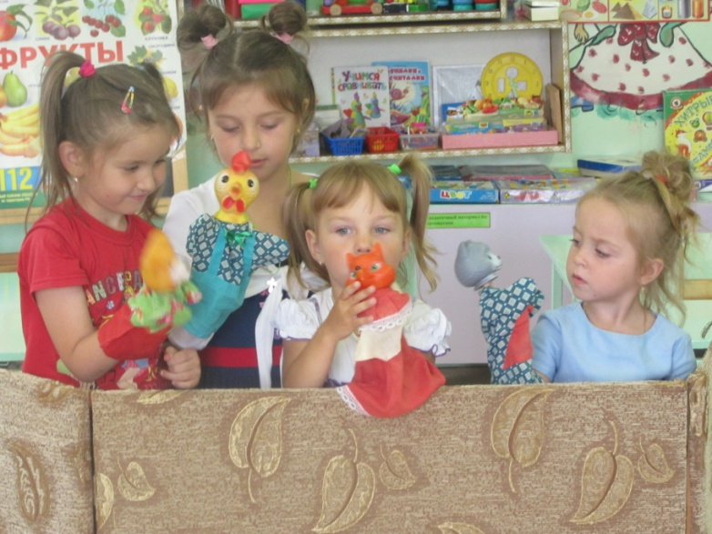
Кто в театре был однажды Не забудет никогда. Сцена, занавес, актёры – Начинается игра! Мы покажем сказку мамам Под названьем «Теремок». Репетировали днями, Роли знаем назубок.

Slide 5
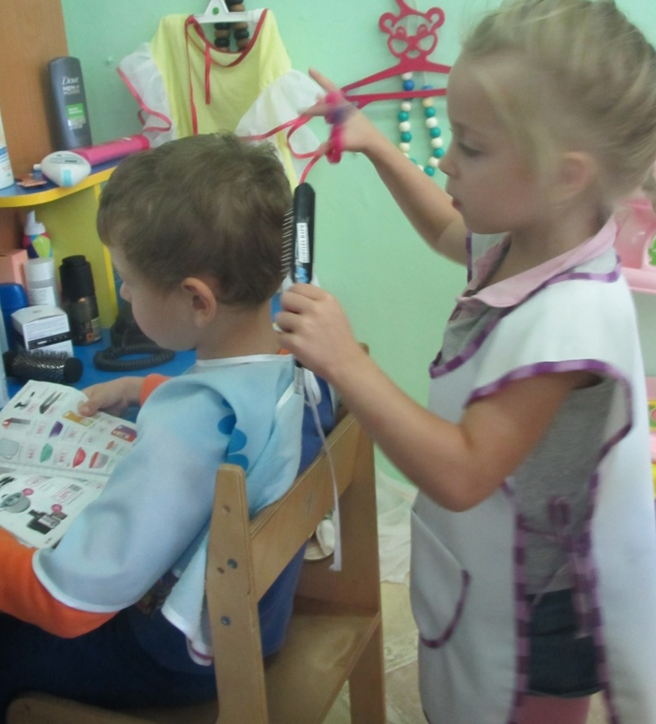
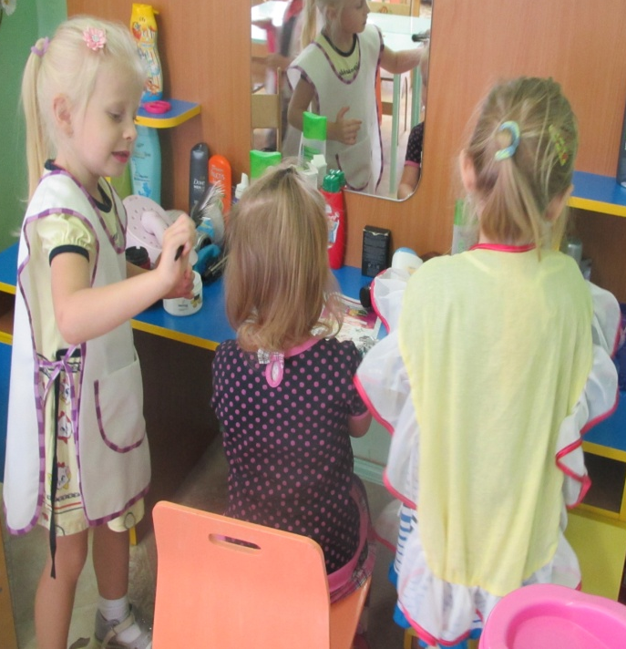
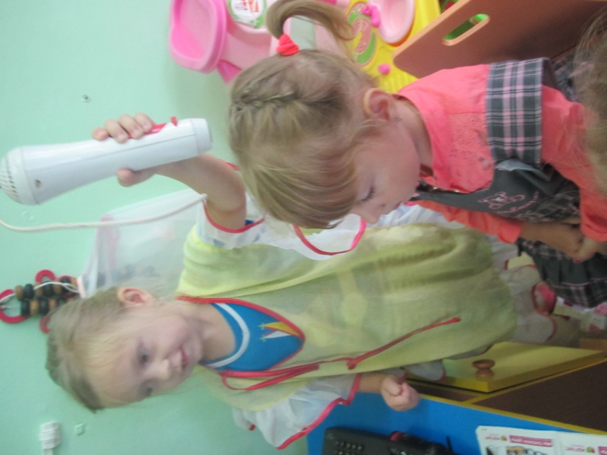
Кто сегодня парикмахер? Разрешите, буду я. Я вам сделаю причёску, Например, как у меня. Перед зеркалом садитесь, Я накидку завяжу И, конечно, первым делом Аккуратно причешу. Я всё сделала отлично, Похвалите же меня. Ведь теперь моя подружка Стала лучше, чем была.

Slide 6
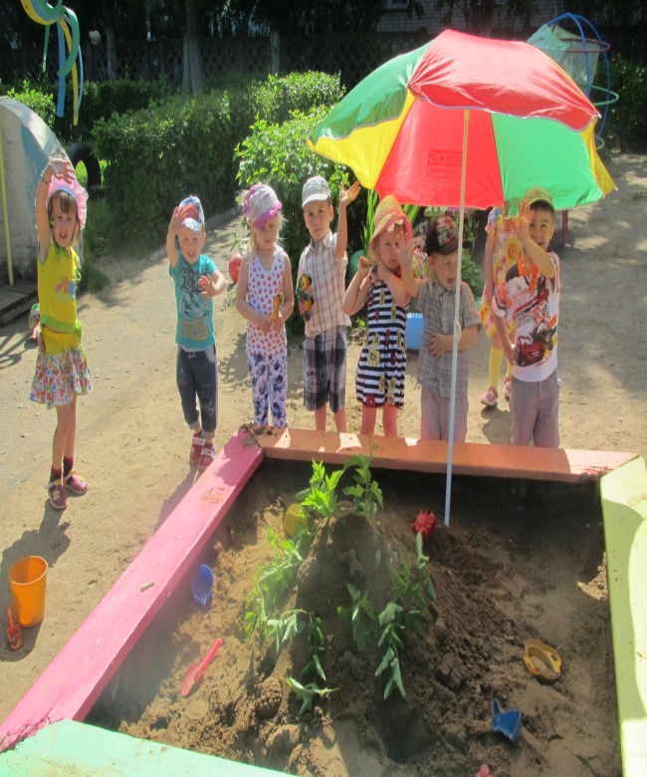
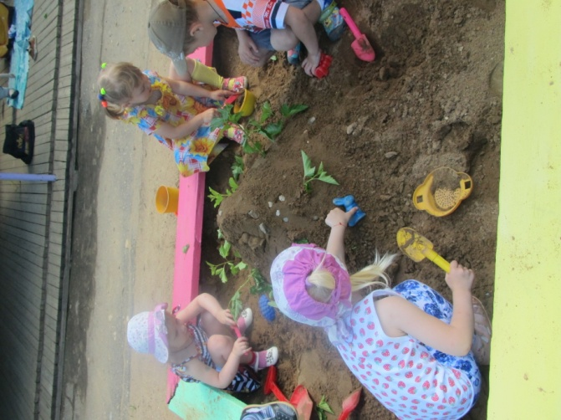
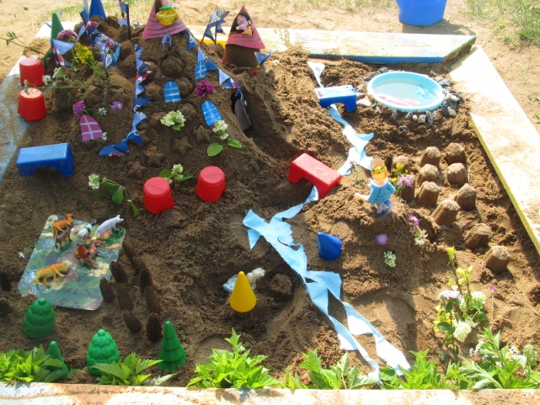
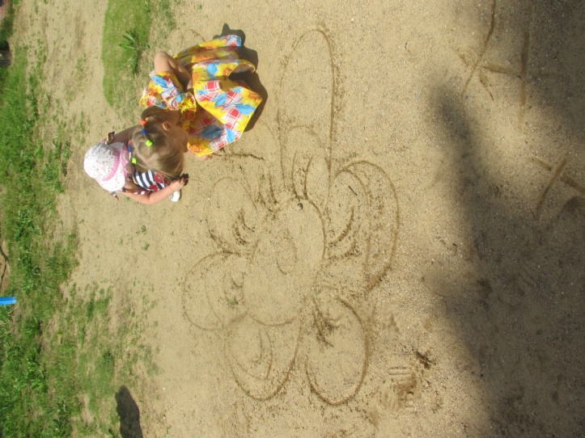
Мы в песочнице играем,
Строим домик из песка,
Увлеклись, не замечаем,
Что носки полны песка.
Принесли воды в ведёрке,
Чтобы не сломался дом,
Красовался на пригорке,
Мы его водой польём.

Slide 7
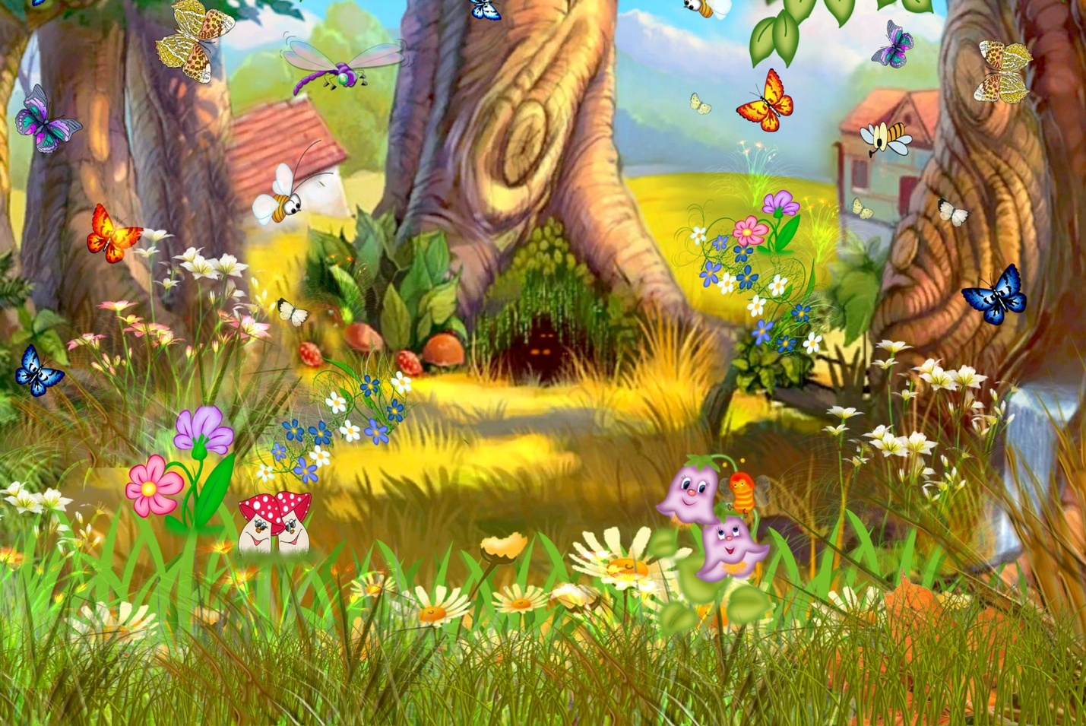
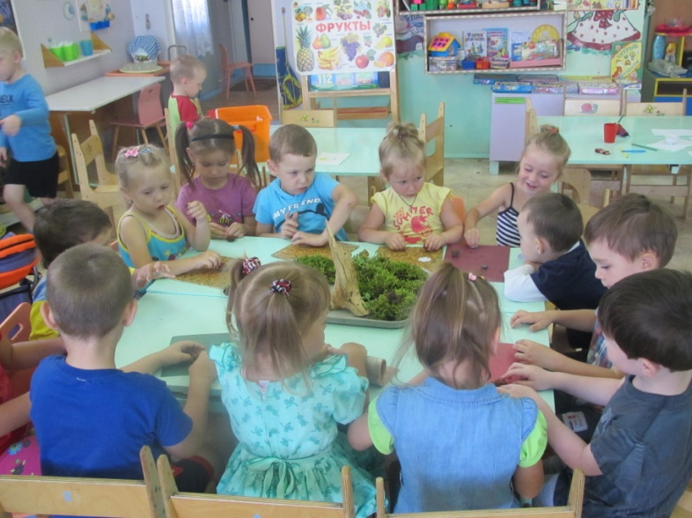
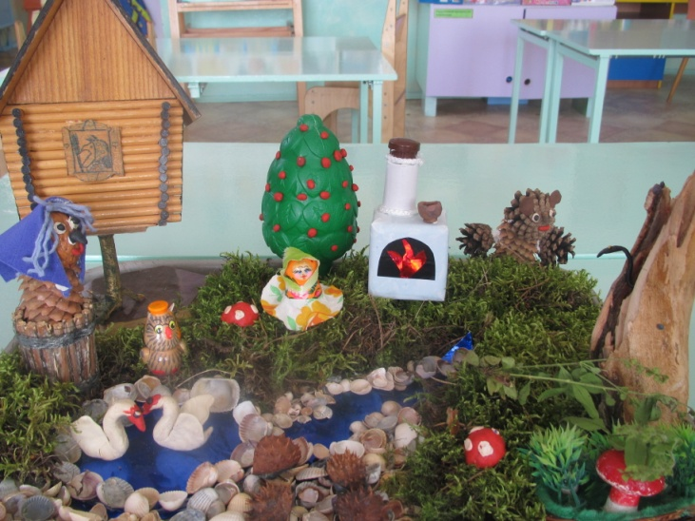
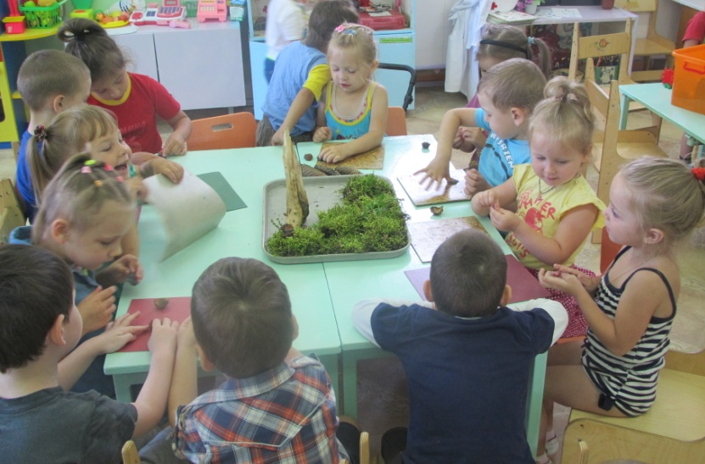
Далеко за горной кручей Там где лес шумит дремучий, Там где солнце прячет тени, Где стоит ночная темень, Озерко одно искрится. В нем студеная водица Здесь темно всегда, и тут Гуси-лебеди живут. Стая белых лебедей, Что крадут в домах детей. Здесь избушка есть и в ней Нет ни окон ни дверей. В этой старенькой избушке Дряхлая живёт старушка, Что зовут бабой-ягой С костяной одной ногой. Гуси-лебеди ей служат Со старухой этой дружат.

Slide 8
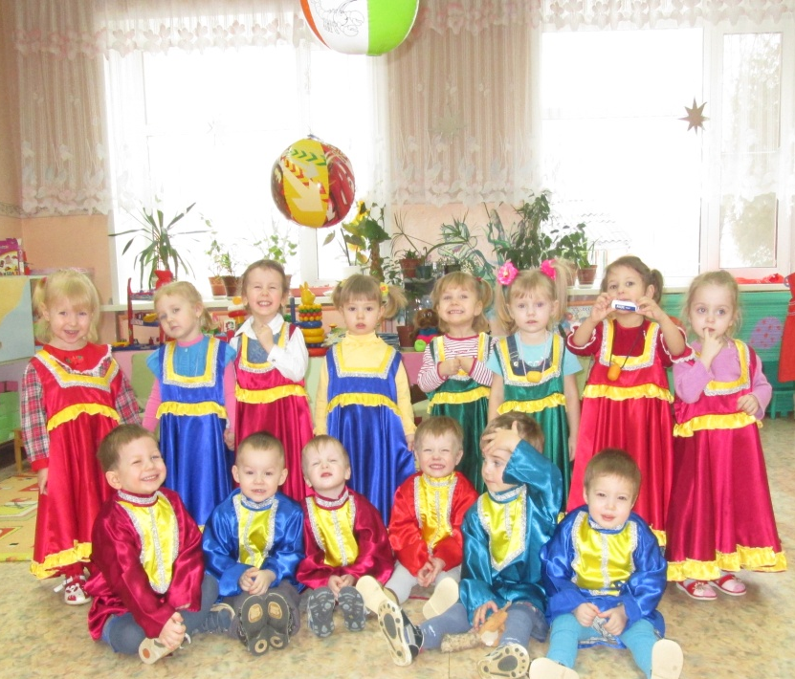
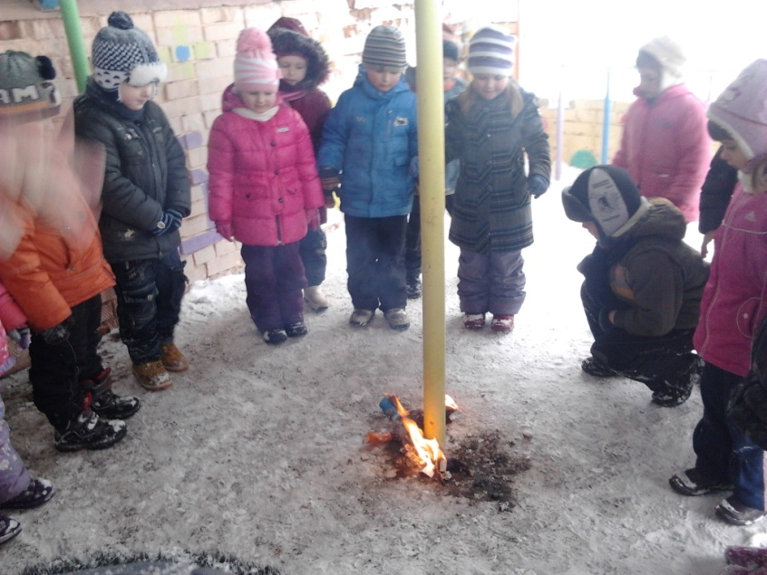
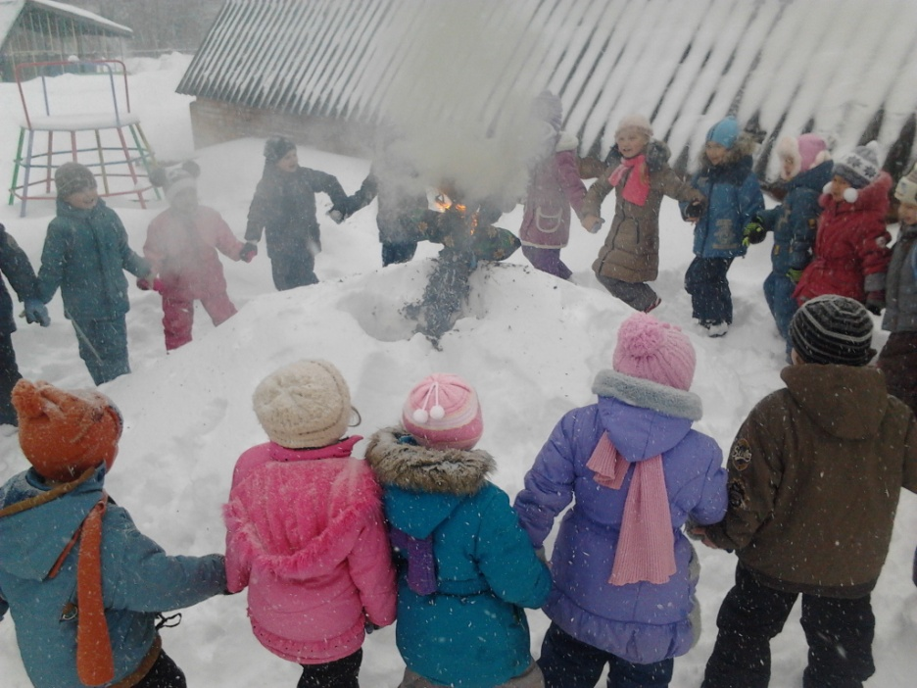
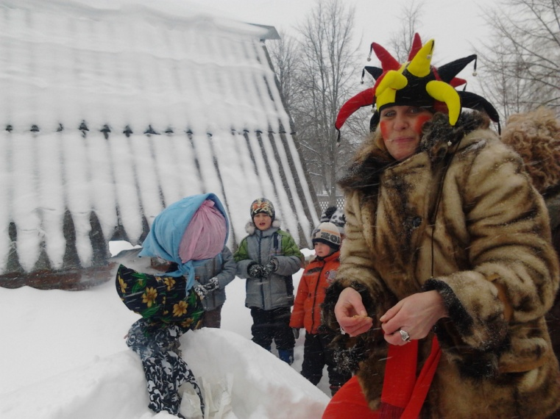
Этот праздник к нам идет Раннею весною, Сколько радостей несет Он всегда с собою! Ледяные горы ждут, И снежок сверкает, Санки с горок вниз бегут, Смех не умолкает. Дома аромат блинов Праздничный чудесный, На блины друзей зовем, Будем есть их вместе. Шумно, весело пройдет Сырная Седмица, А за ней - Великий пост, Время, чтоб молиться.

Slide 9
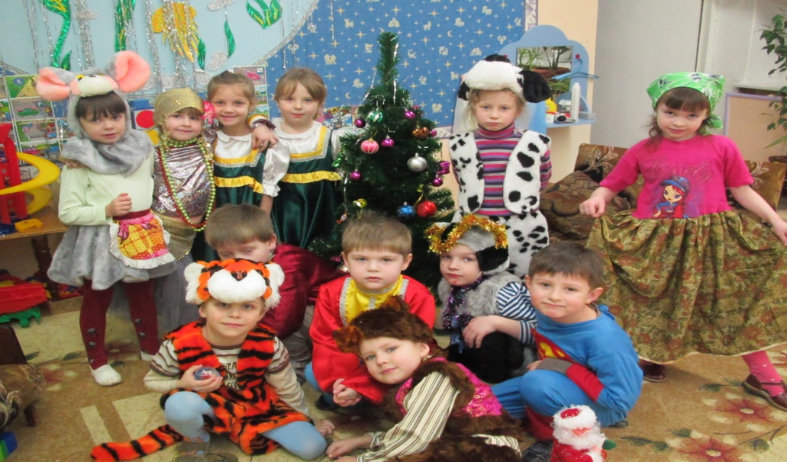
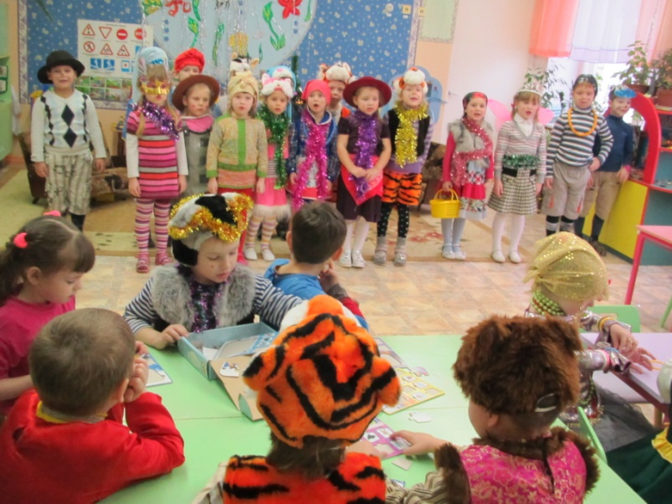
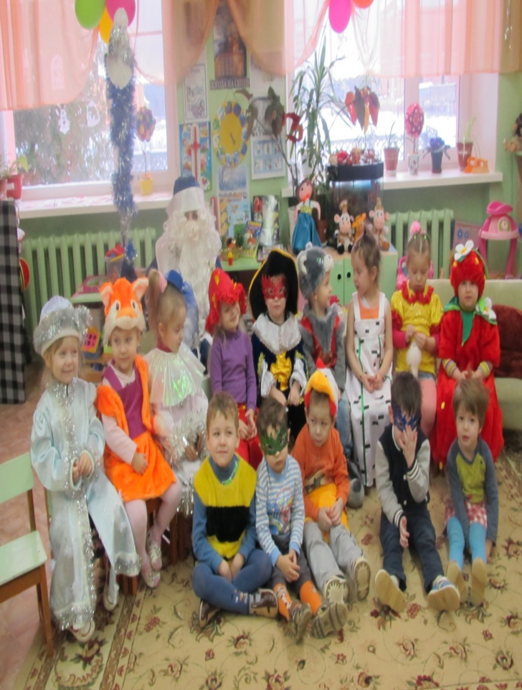
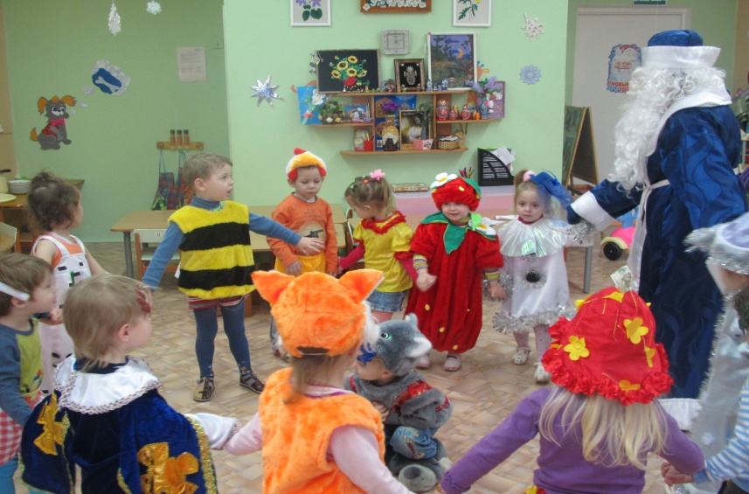
Коляда, коляда!
Пришла коляда
Накануне
Рождества!
Мы ходили,
мыискали
Коляду святую.
По всем дворам,
По всем
проулочкам.
Нашли коляду
У Петрова-то двора!

Slide 10
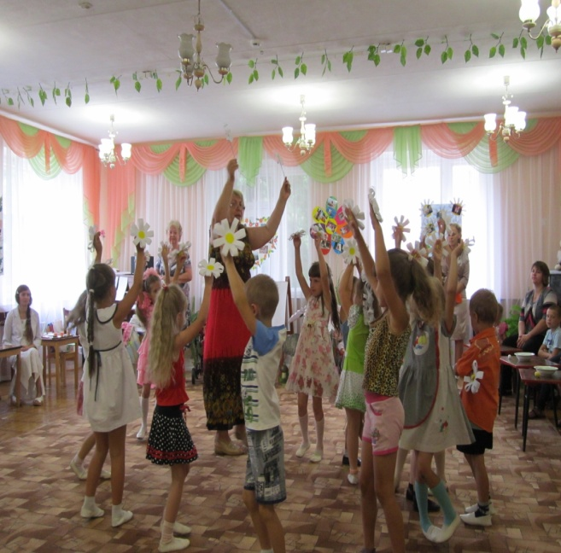
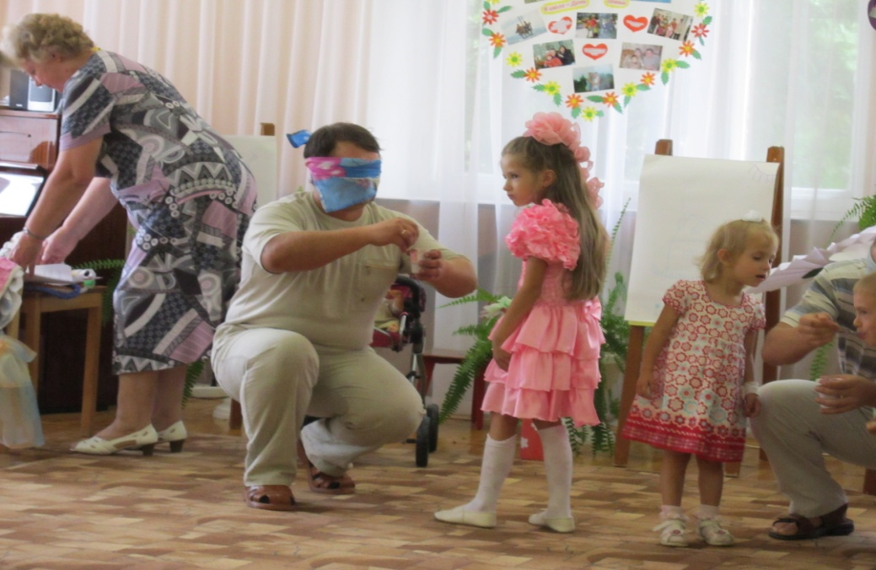
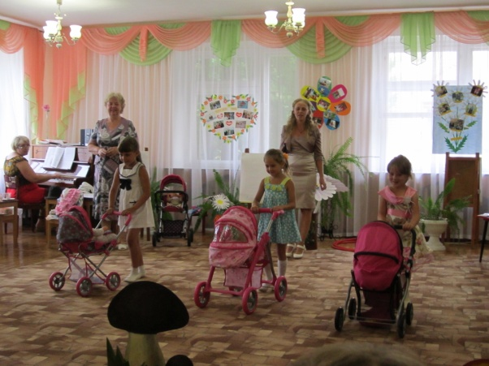
Праздника такого нет в календаре, Но для нас он важный в жизни и в судьбе. Без него мы просто не смогли бы жить, Радоваться миру, учиться и творить.
Моё ромашковое счастья

Slide 11
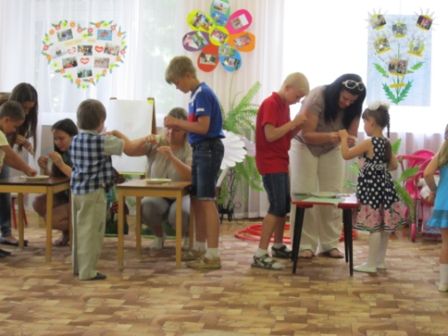
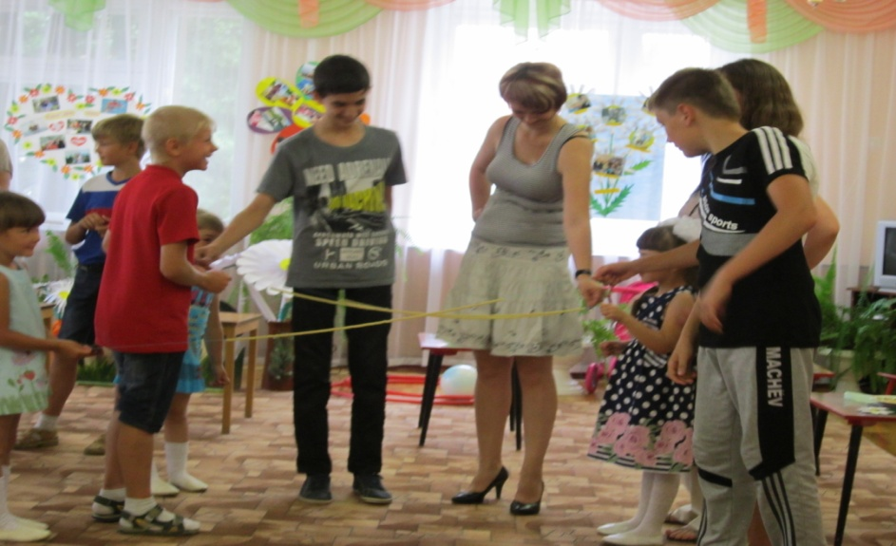
Конкурс «Кто быстрее!»

Slide 12
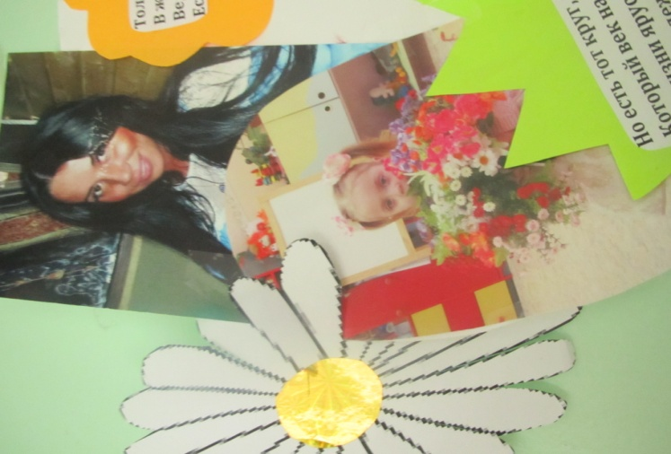
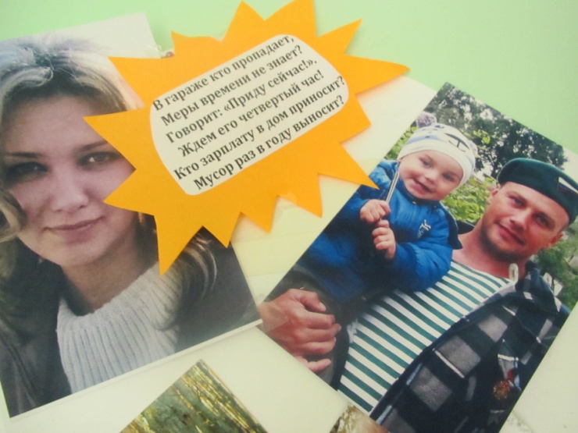
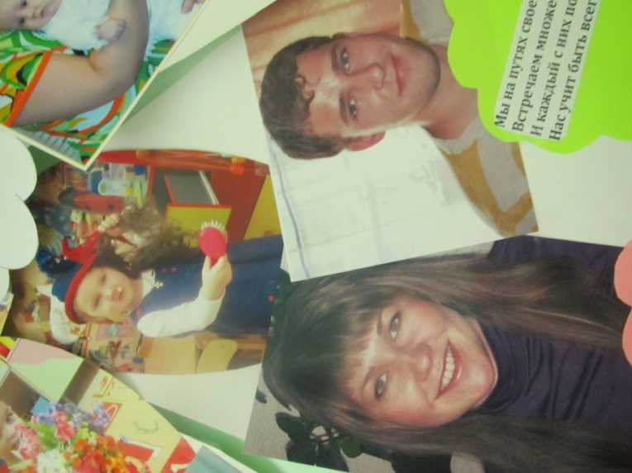
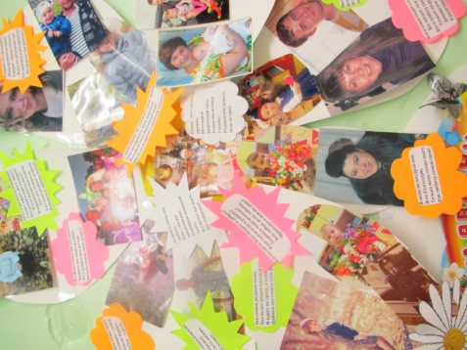
Поздравлялка

Slide 13
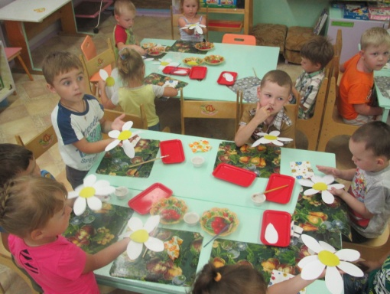
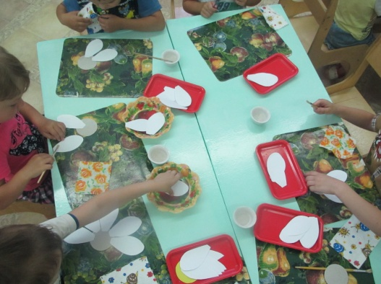
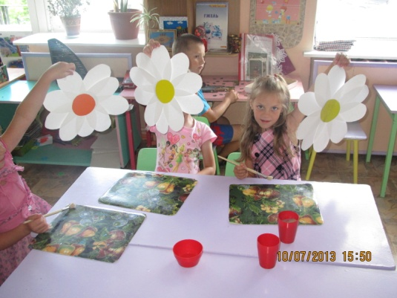
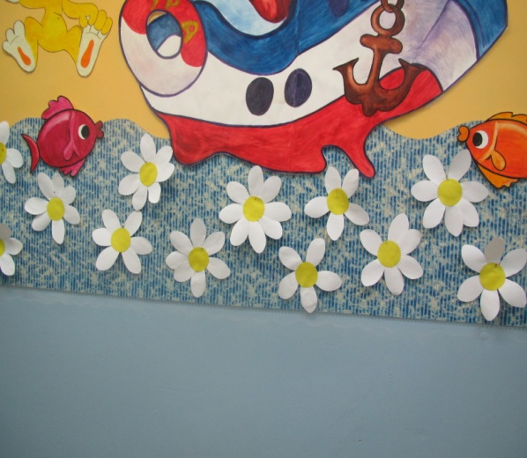
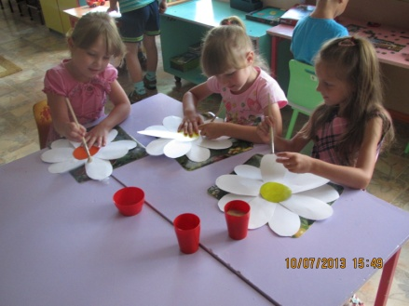
Умелые ручки

Slide 14
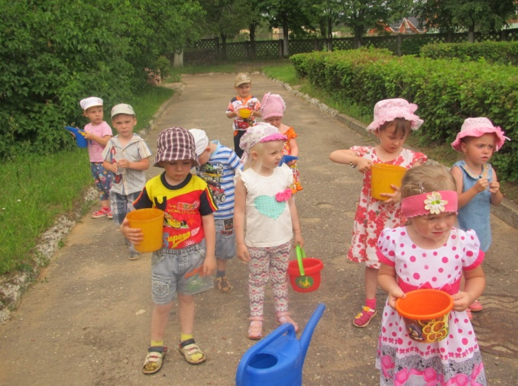
НАШ ЛЮБИМЫЙ ОГОРОД

Slide 15
Огород, мой огород!
В огороде много забот:
Тут и репа, и салат,
Тут и свекла, и горох.
А картофель разве плох?
Наш зеленый огород
Нас прокормит круглый год!

Slide 16
Позади уже морозы, Уж весна - красна кругом. Я несу букет мимозы, Чтобы им украсить дом. И букеты, и подарки Каждый кавалер купил. На дворе 8 Марта — Женский праздник наступил. Я здоровья пожелаю Маме, бабушке, сестре И, конечно, поздравляю Всех девчонок на земле!

Slide 17
Очень много лет назад
Жил на свете
динозавр.
Злым задирой динозавра
Звали звери за глаза.
Динозавр ночью спал,
Днём в болоте мох
щипал,
И дороги динозавр
Никому не уступал.
Никого не уважал,
Всех зверюшек
обижал.
Кто навстречу
попадётся,
Всех расплющить
угрожал.

Slide 18
День Победы 9 Мая –
Праздник мира в стране и весны.
В этот день мы солдат вспоминаем,
Не вернувшихся в семьи с войны.
В этот праздник мы чествуем дедов,
Защитивших родную страну,
Подарившим народам Победу
И вернувшим нам мир и весну!

Slide 19
В космосе так здорово!
Звёзды и планеты
В чёрной невесомости
Медленно плывут!
В космосе так здорово!
Острые ракеты
На огромной скорости
Мчатся там и тут!
Так чудесно в космосе!
Так волшебно в космосе!
В настоящем космосе
Побывал однажды!
В настоящем космосе!
В том, который видел сквозь,
В том, который видел сквозь
Телескоп бумажный!

Slide 20
В магазине, на базаре И в буфете, наконец, Всюду, где бы ни бывали, Вас встречает продавец. Он продаст кефир старушке И свисток озорнику, Ленту яркую девчушке И ватрушку толстяку.

Slide 21
Мы военных уважаем Это люди смелые, Мудрые, отважные, Ловкие, умелые. Их профессия важна — Защищать страну С 23 Февраля Поздравить их спешу.

Slide 22
Спасибо за внимание!

